Slide 1
3조
김준석, 이승직, 홍성인,
이기정, 안준모
매장 관리(Kiosk)
프로그램
NOBRAND
SQL & JAVA

Slide 2
3조
김준석, 이승직, 홍성인,
이기정, 안준모
사용자
환경
NOBRAND
SQL & JAVA

Slide 3



사용자 환경
SQL Developer

Slide 4
설명서
간단 기능 설명
주문 창
매출 관리
부가 기능
메뉴 선택
선택 메뉴 수량 및 금액 표시
주문 결정시 DB에 등록
선택 날 판매 제품군 표시
총 판매 수 및 총 판매액
주문 결정시 영수증 생성
주문창에서 관리자 모드로 이동

Slide 5
3조
김준석, 이승직, 홍성인,
이기정, 안준모
Source Structure
소스 구조 확인
NOBRAND
SQL & JAVA

Slide 6
소스 구조
Start
login
Date
Daily28
Daily29
Daily31
Daily30
Create
Month
Sales
Create
Insert
Order
APanel
BPanel
Update
CPanel
Main
DPanel
GetTableString
Save
message
MyMshow

Slide 7
알고리즘
Start
No
DB에 당일
테이블 생성
메뉴와 수량 선택
확인
당일 테이블
생성 유무 확인
Login
관리자 번호가
일치하는가?
Yes
주문 창
No
영업시작
초기화
주문 시
영수증 출력,
DB에 입력
주문
Yes
일일 총 매출가격
확인 가능
매출
매출
종료
END

Slide 8
3조
김준석, 이승직, 홍성인,
이기정, 안준모
Eclipse Swing
화면 구현
NOBRAND
SQL & JAVA

Slide 9
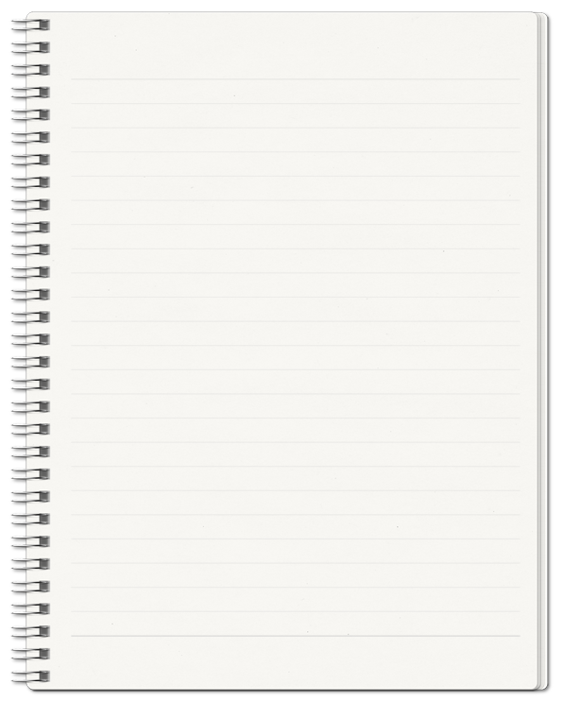
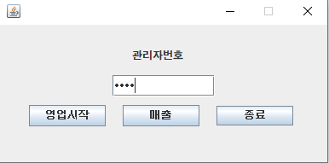
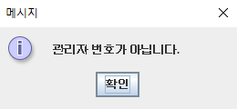
Eclipse Swing
①
화면 구성 소개
관리자 번호 입력 후 영업시작
관리자번호가 틀릴경우 경고창 생성

Slide 10
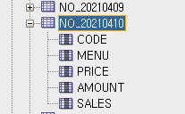
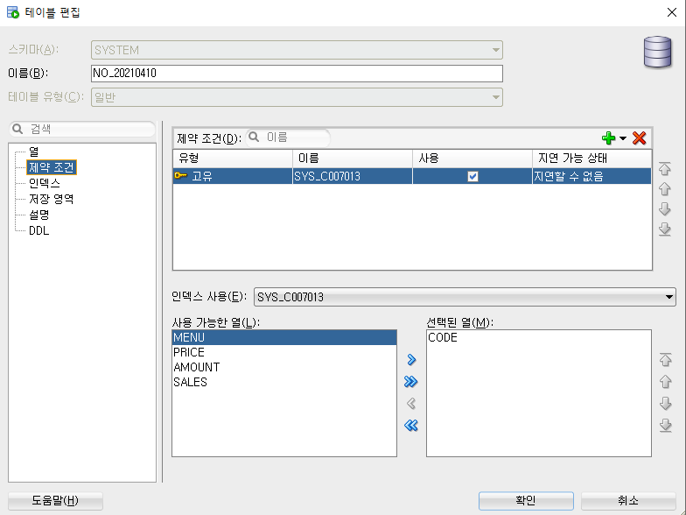
SQL Developer 테이블
영업시작시 당일 날짜로 SQL테이블 생성

Slide 11
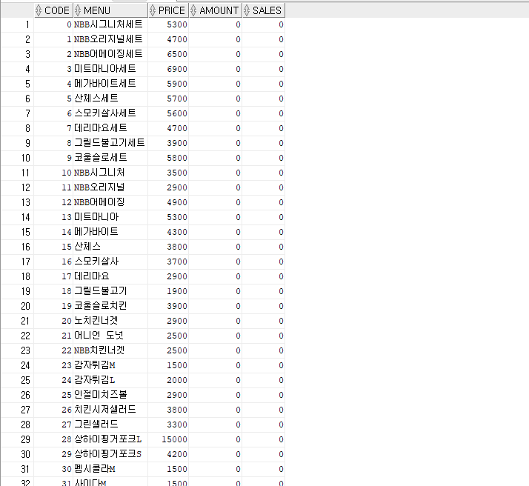
SQL Developer 테이블
SQL테이블에 상품 판매 시
AMOUNY(판매수량), SALES(판매금액)
누적

Slide 12
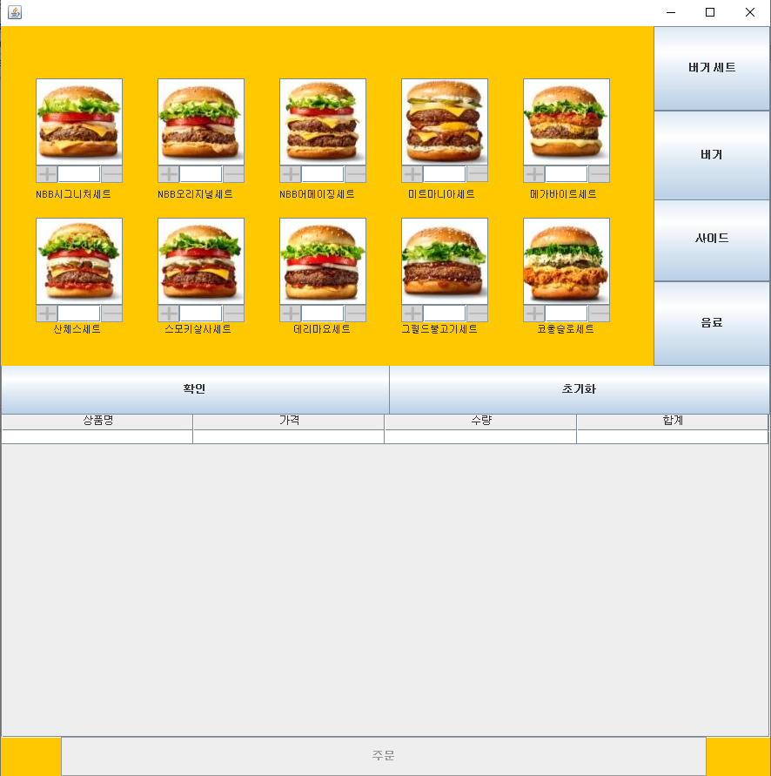
Eclipse Swing
Kiosk 영업 시작 메인 화면

Slide 13
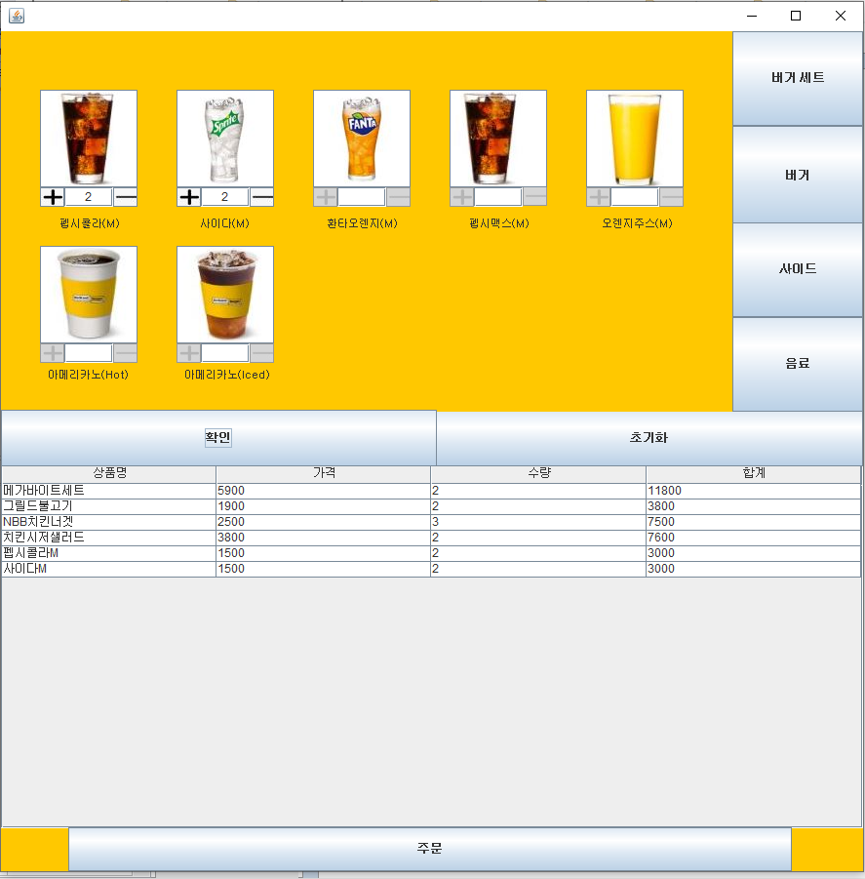
이
Eclipse Swing
이미지 선택 시 +, - 버튼 활성화
확인 버튼 선택 시 선택한 메뉴 등록

Slide 14
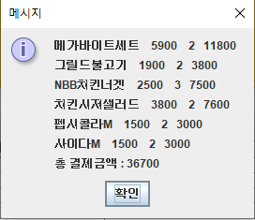
Eclipse Swing
주문 버튼 선택 시
주문 메뉴, 개당 가격,
선택 수, 총 결제금액 출력

Slide 15
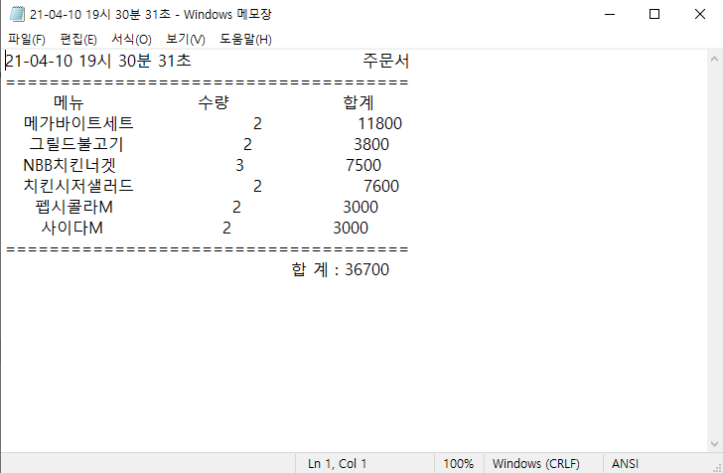
Eclipse Swing
확인시 메모장으로 영수증 생성

Slide 16
Eclipse Swing
②
관리자 메뉴 접속

Slide 17
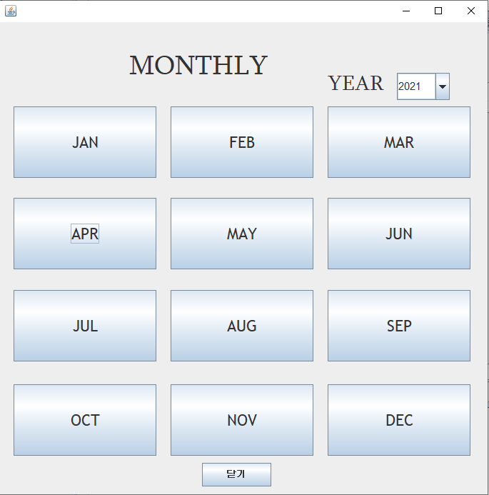
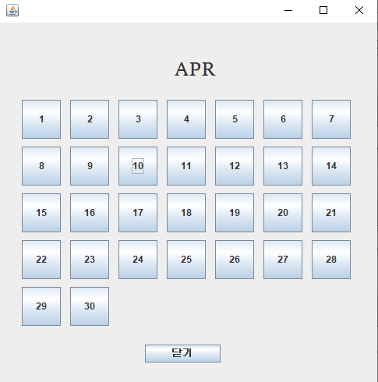
Eclipse Swing
월 선택 -> 일 선택

Slide 18
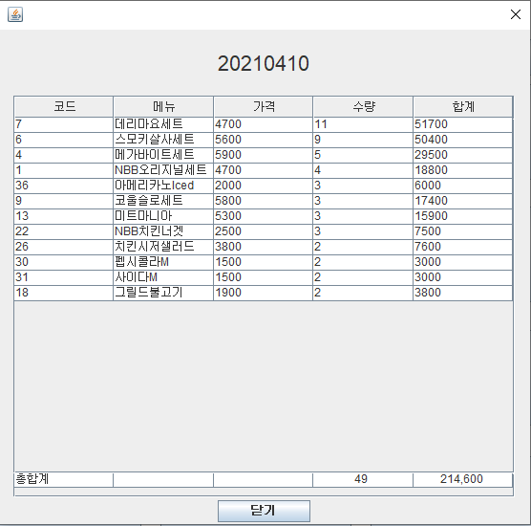
Eclipse Swing
선택한 날짜의
판매 메뉴, 판매 수량,
합계출력
판매 수량을 기준으로
내림차순 정렬로 많이
팔린 메뉴 확인가능

Slide 19
JAVA & SQL
#SWING #KIOSK #3조
#NO #BRAND #NOBRAND
Font,
배달의 민족 주아 (링크)
https://www.woowahan.com/#/fonts
Color palette.
3조
발표

